Slide 1

Формирование функциональной грамотности как средство достижения УУД на уроках истории и обществознания в условиях ФГОС ООО 3.0
Подготовили:
Стыкалина З. А.
Матыкина М. И.
учителя истории
и обществознания
МБОУ «Школа №64»

Slide 2
ФГОС ООО 3.0
Формирование функциональной грамотности обучающихся (способности решать учебные задачи и жизненные проблемные ситуации на основе сформированных предметных, метапредметных, и универсальных способов деятельность), включающей овладении ключевыми компетенциями,составляющими основу дальнейшего успешного образования и ориентацию в мире проффесий.

Slide 3


Slide 4

Функциональная грамотность
результат овладения учащимися системой предметных ключевых компетенций, позволяющих эффективно применять знания в практической жизни и успешно проходить путь социализации.

Slide 5
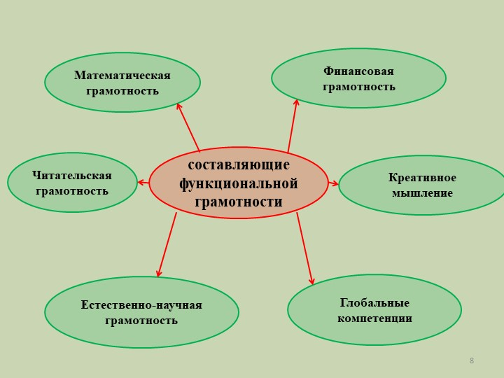
Структура функциональной грамотности

Slide 6

Путь формирования функциональной грамотности учителем
Корректировка рабочих программ
Определение форм работы
Организация внеурочной деятельности

Slide 7
Путь формирования функциональной грамотности учителем
Корректировка рабочих программ
Определение форм работы
Организация внеурочной деятельности

Slide 8
Примеры заданий
Читательская грамотность на уроке истории
Работа по тексту:
Первые сведения о школах у древних египтян относятся к 3-му тыс. до н. э. Грамоте обучали только мальчиков. Детей учили с 5 лет. Но не все египетские ребята ходили в школу. Дети простых ремесленников и землевладельцев редко становились образованными людьми….
Вопросы:
Озаглавьте текст, составьте план
Чему учили в египетских школах?
Задайте три вопроса к тексту.

Slide 9
Примеры заданий
Естественно-научная грамотность на уроке истории и обществознания
Используя материал «Схема эволюции человека», дать ответы на следующие вопросы:
В чем состоит главная идея представленной информации?
У современного человека было два ближайших предка. Назовите их. Дайте объяснение данному факту.

Slide 10
Примеры заданий
Математическая грамотность на уроке обществознания
Перед учащимися все названные субъекты России.
Сосчитать сколько в России областей, республик, автономных округов, автономных областей, городов федерального значения. Сколько всего субъектов в РФ?

Slide 11
Примеры заданий
Математическая грамотность на уроке истории
К середине 1890-х годов численность населения России возросла до 130 млн человек, из которых 13% проживало в городах. Сколько человек проживало в сельской местности?

Slide 12
Примеры заданий
Креативное мышление по уроке обществознание
Подобрать кадры из кинофильмов, раскрывающих тему «Виновен-отвечай».
Составить с помощью рисунков первобытных людей послание современному обществу.

Slide 13
Примеры заданий
Глобальные компетенции
Работа с иллюстративным материалом, где показана экологическая проблема.
Задания:
Какая деятельность человека приводит к таким последствиям?
В чем опасность для человечества?
Какие экологические проблемы наиболее важны для вашего региона? Как возможно их разрешить?

Slide 14
Грамотность – традиционный и современный подходы.

Slide 15
Финансовая грамотность

Slide 16
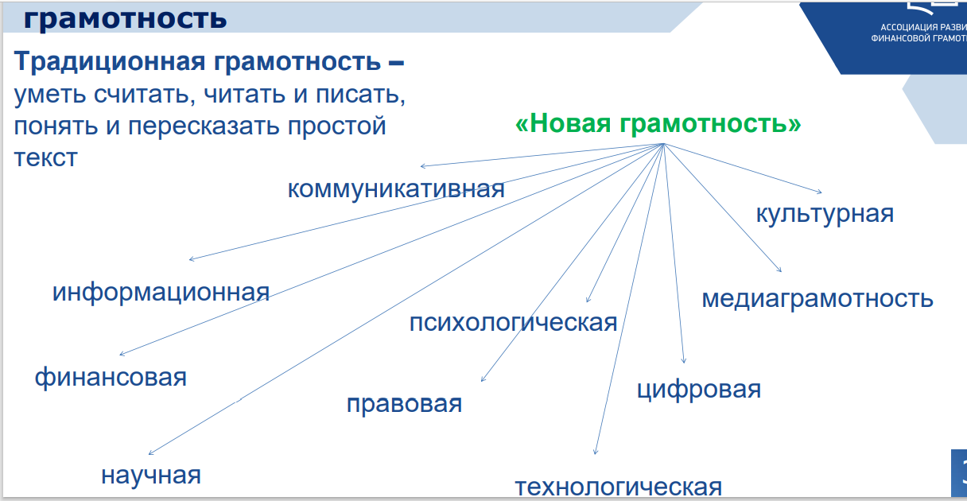

Slide 17
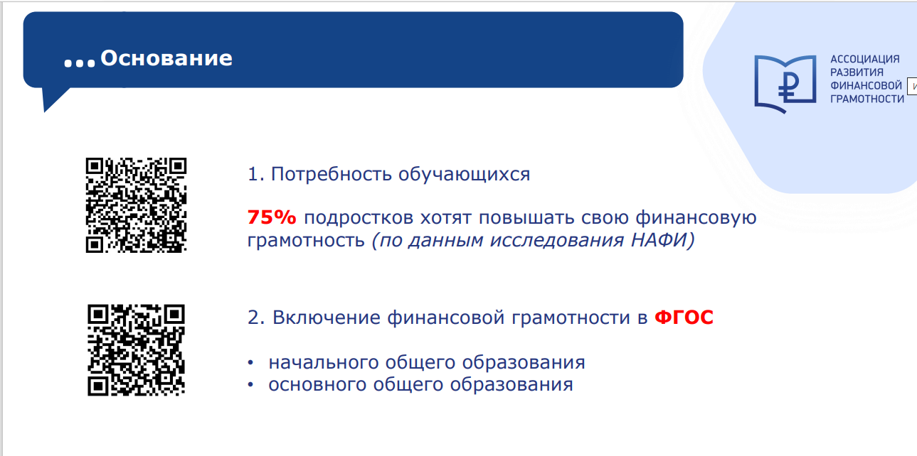

Slide 18
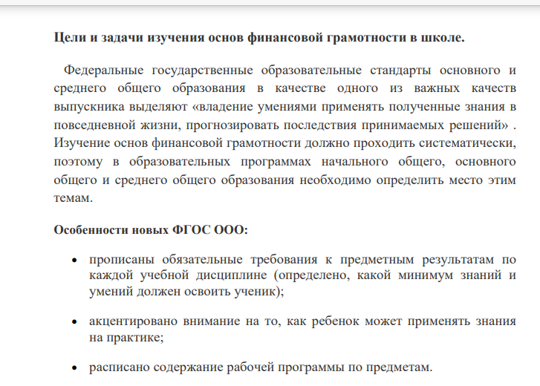

Slide 19
ФГОС ООО обществознание, умение решать практические задачи… в сфере экономической географии для определения качества жизни человека, семьи и финансового благополучая

Slide 20
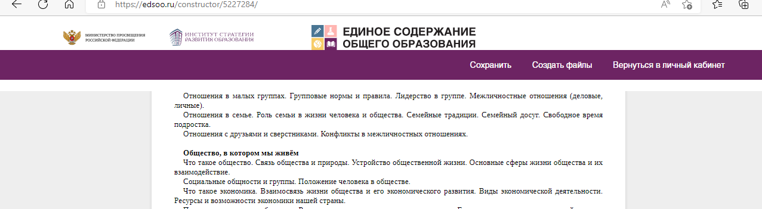
6 класс

Slide 21
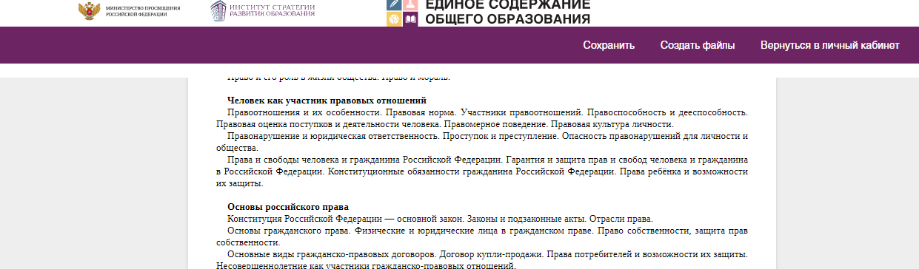
7 класс

Slide 22
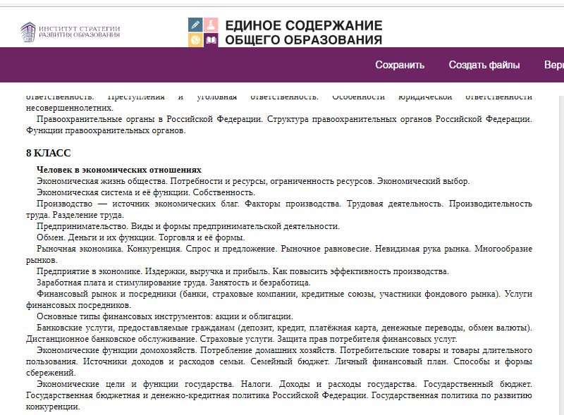
8 класс

Slide 23
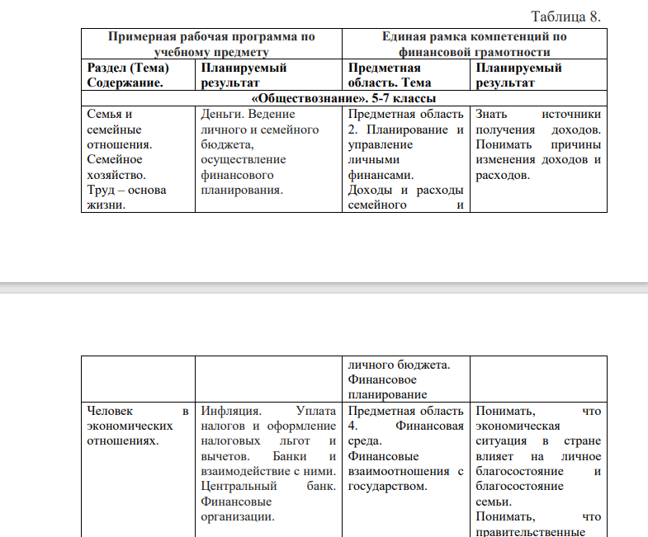

Slide 24
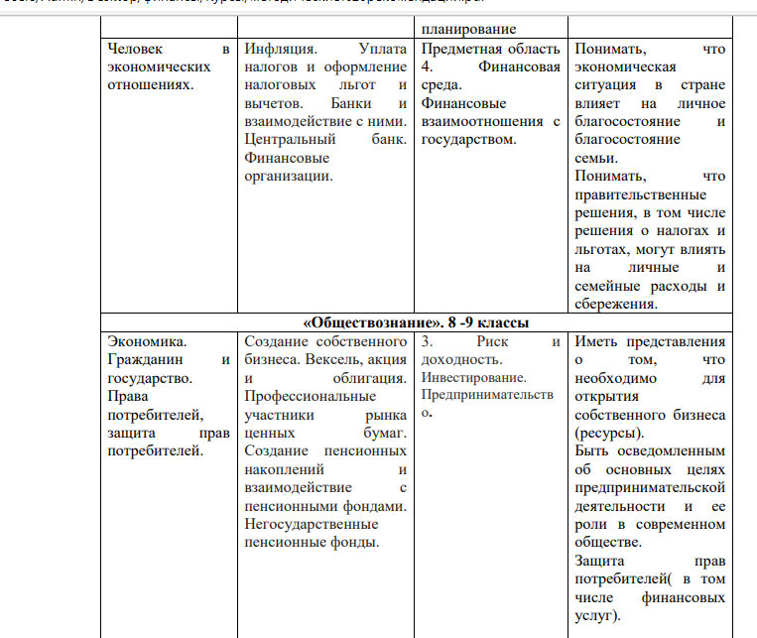

Slide 25
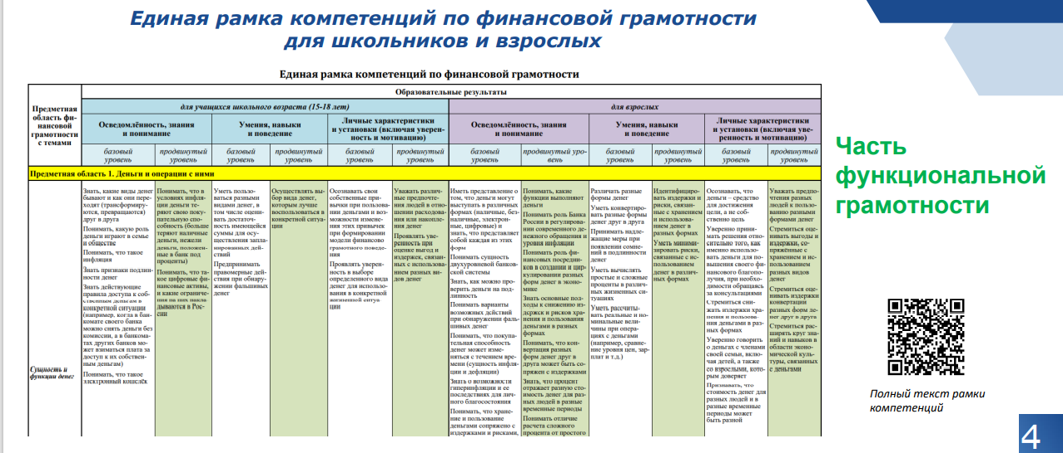

Slide 26
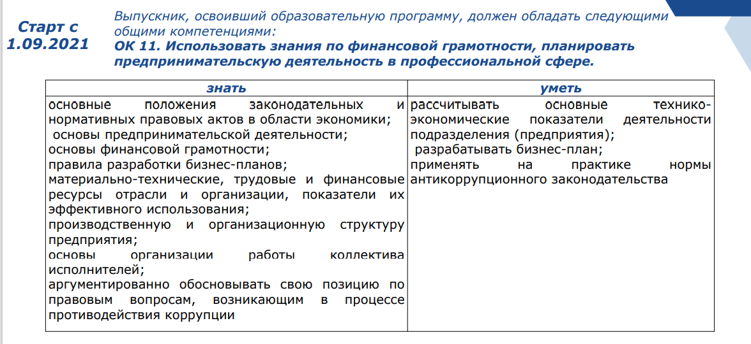

Slide 27
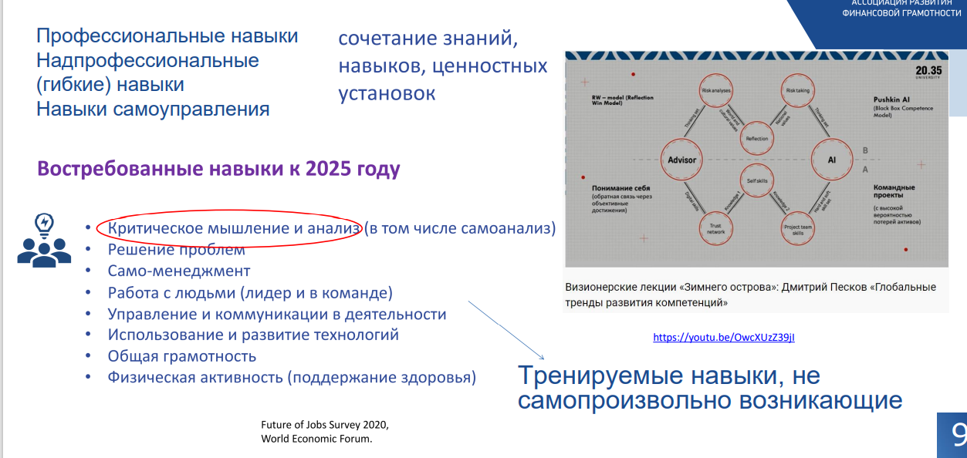

Slide 28
Приемы формирования УУД :
-решение кейсов;
-решение задач;
-деловая игра «Права и обязанности несовершеннолетних собственников. Я и финансы».

Slide 29
Кейсы требуют от школьников сложных мыслительных операций с данными и представляют собой описание реальных ситуаций, не имеющих всей полноты условий, а в связи с этим всегда имеющих неограниченное количество способов решения и правильных ответов.

Slide 30
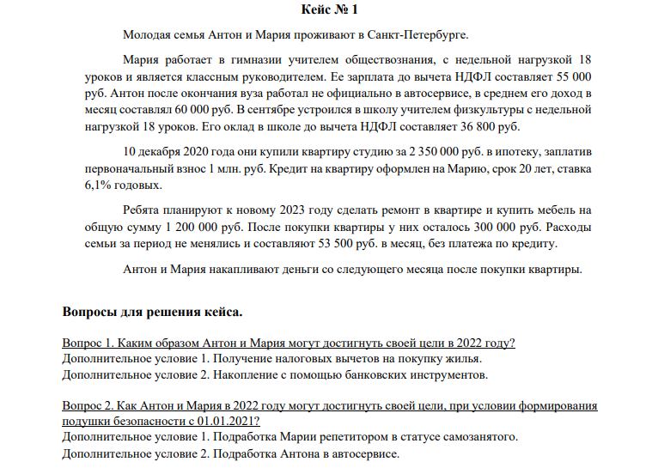

Slide 31
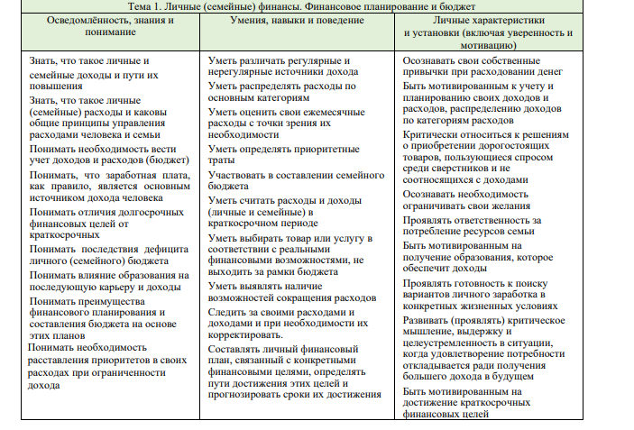

Slide 32
Кейс № 1. Вопрос № 1. Дополнительное условие № 1
Дано:
Ежемесечная плата по кредиту – 6862,5 р.
За день – 225, 62 р.
Расходы семьи за месяц: 6862,5+53500=60362 р.
Доходы семьи за месяц: 55000+36800=91800 р.(до вычета НДФЛ)
Доходы: 47850+32016=79866 (НДФЛ)
Решение: Антон и Мария получат налоговый вычет за 2021 год, за 1 месяц 2020 года, подав декларации-3 –НДФЛ до 1 апреля, в размере 91800-79866=11934 р.
11934*12=143208 р.
Налоговый вычет на покупку жилья многие банки не разрешают, подавать декларации об уплаченных процентах, т.к. заемщики не выплатили половину кредита.
Они могут сделать косметический ремонт , купить мебель первой необходимости.

Slide 33
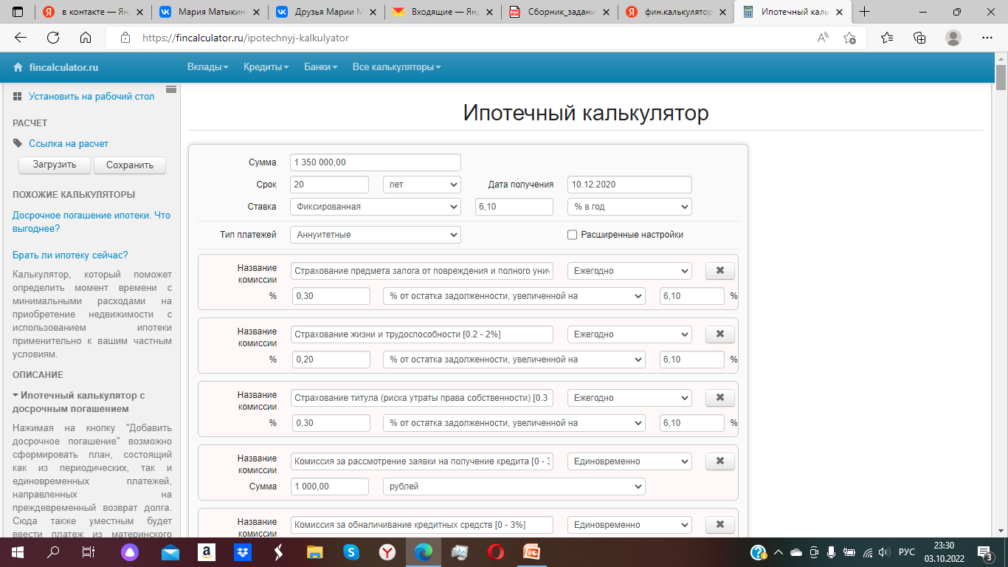

Slide 34
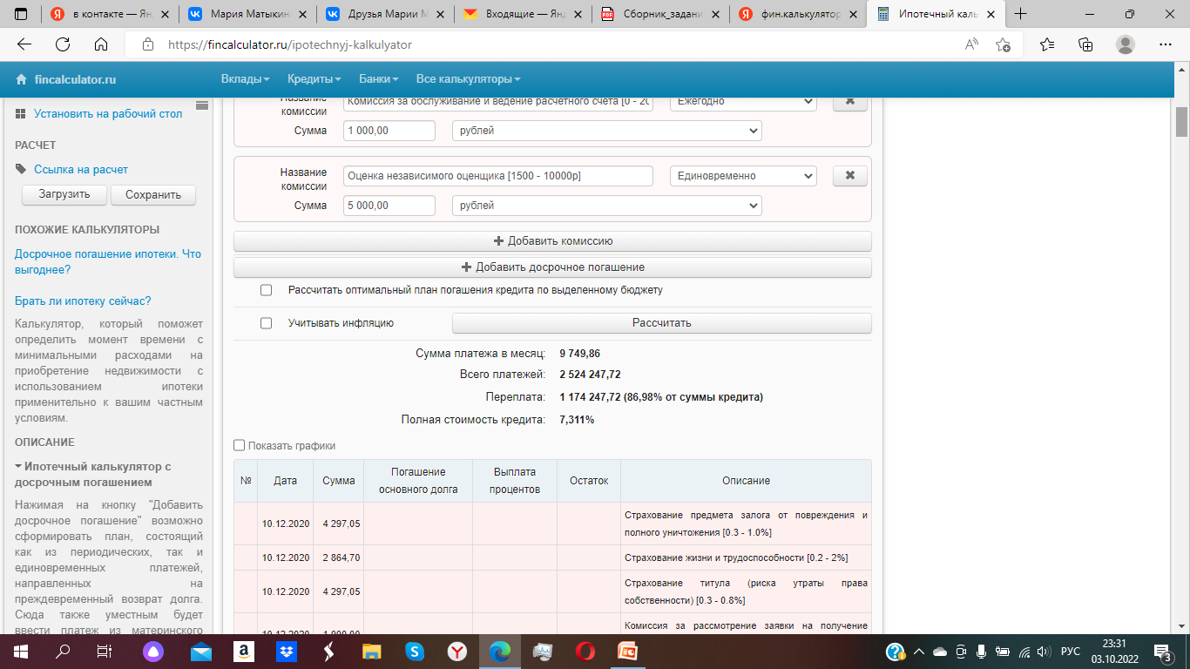

Slide 35
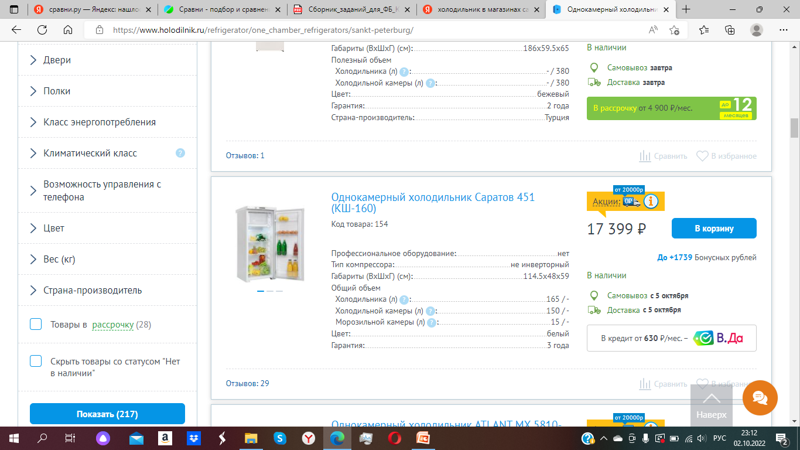

Slide 36
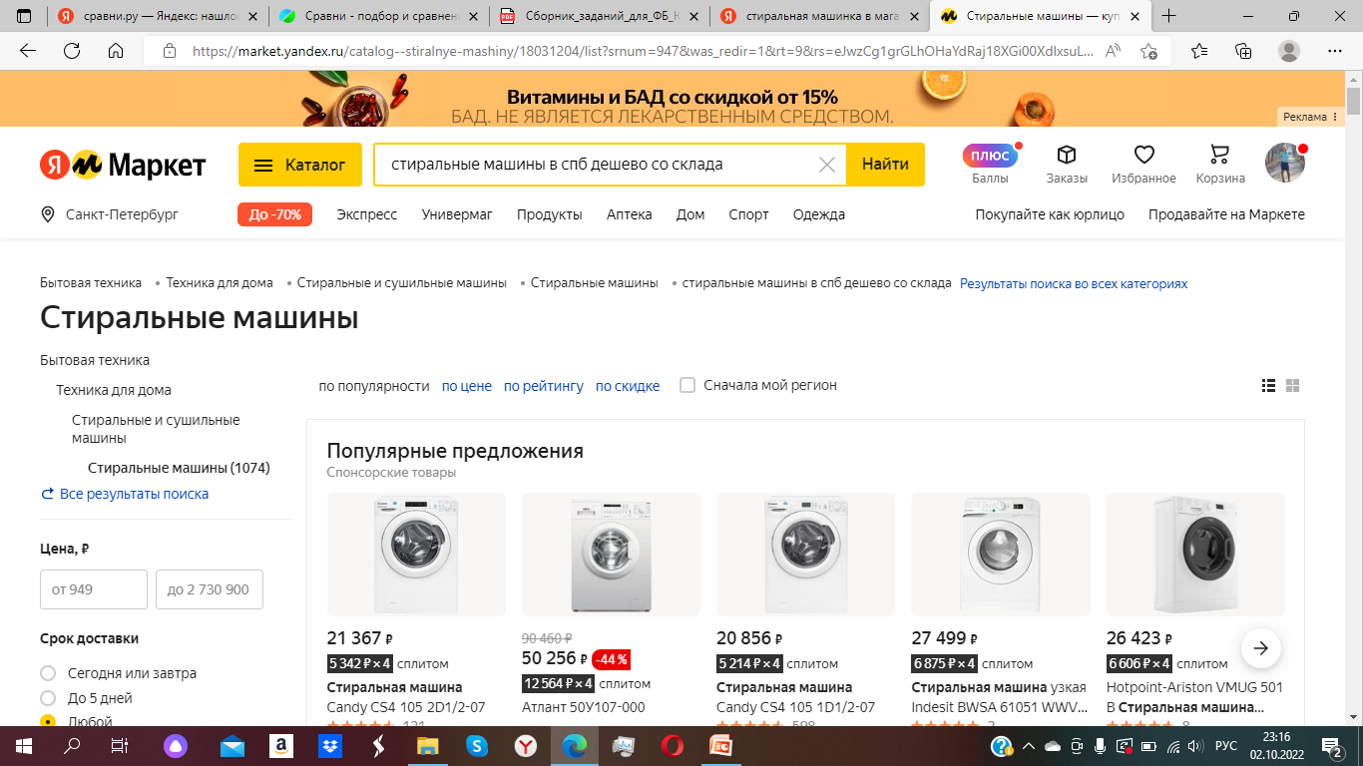

Slide 37
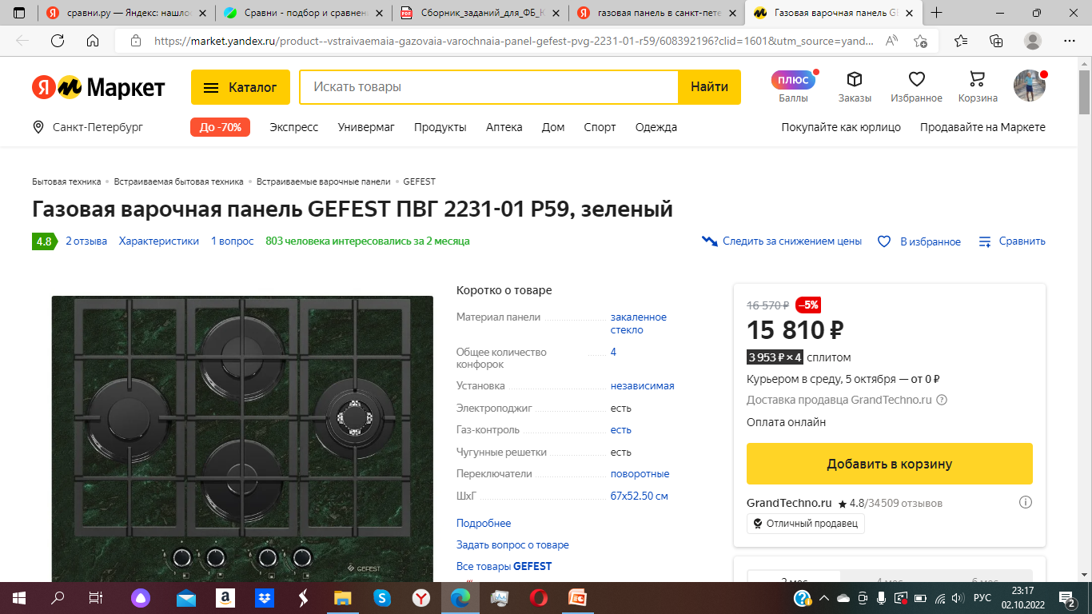

Slide 38
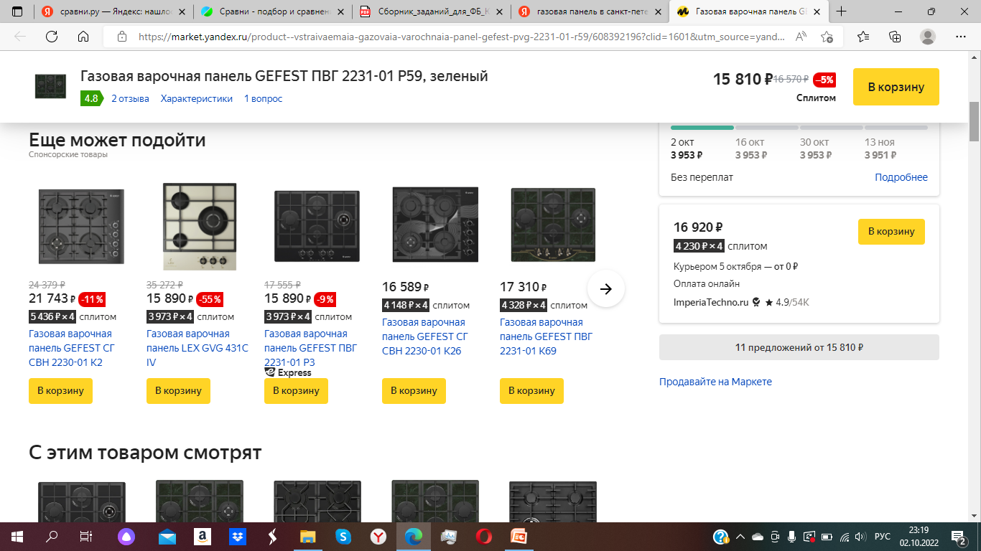

Slide 39
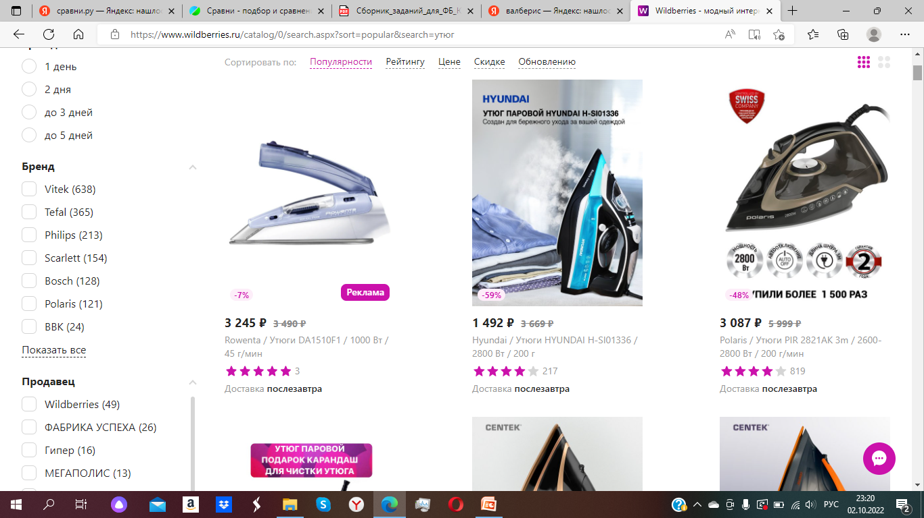

Slide 40
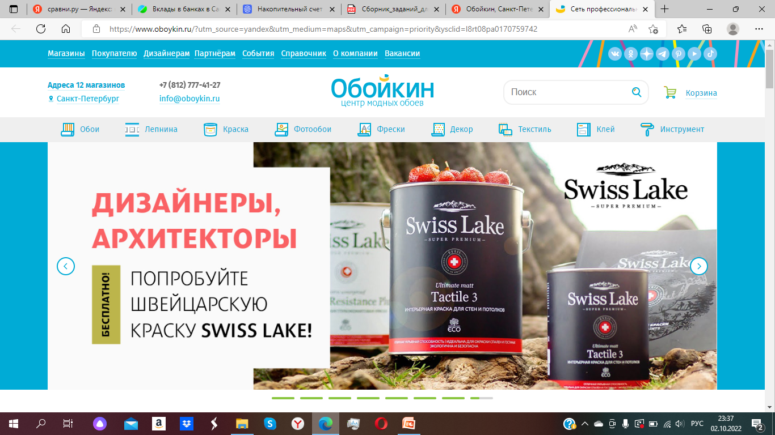

Slide 41
Кейс № 1. Вопрос № 1. Дополнительное условие № 2
При помощи банковских инструментов, Мария и Антон могут открыть депозит или вклад в банке на выгодных условиях, проанализируют предложения на сравни.ru , выберут подходящий, например, в Газпромбанке под 9% . Положить 300 000 р. на сохранение с выгодной капитализацией.

Slide 42
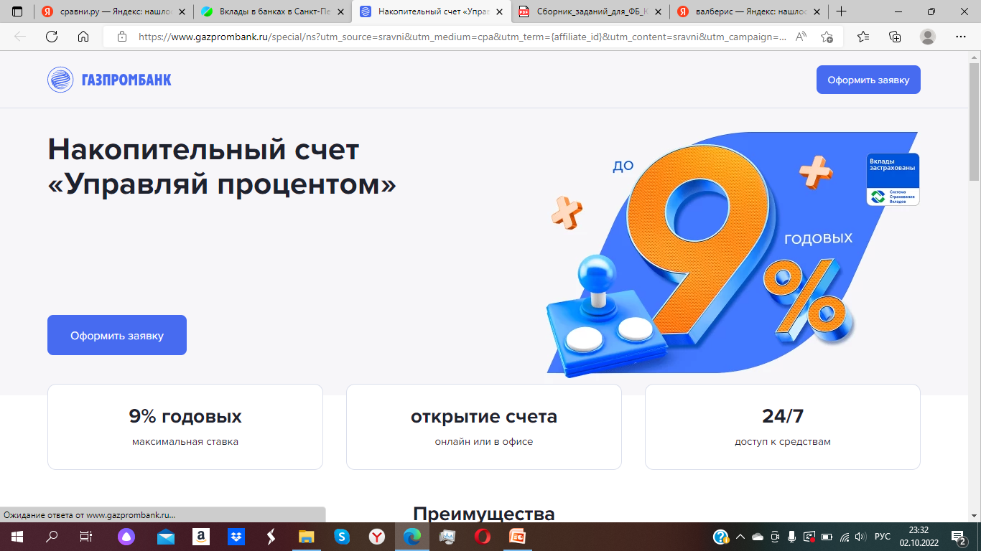

Slide 43
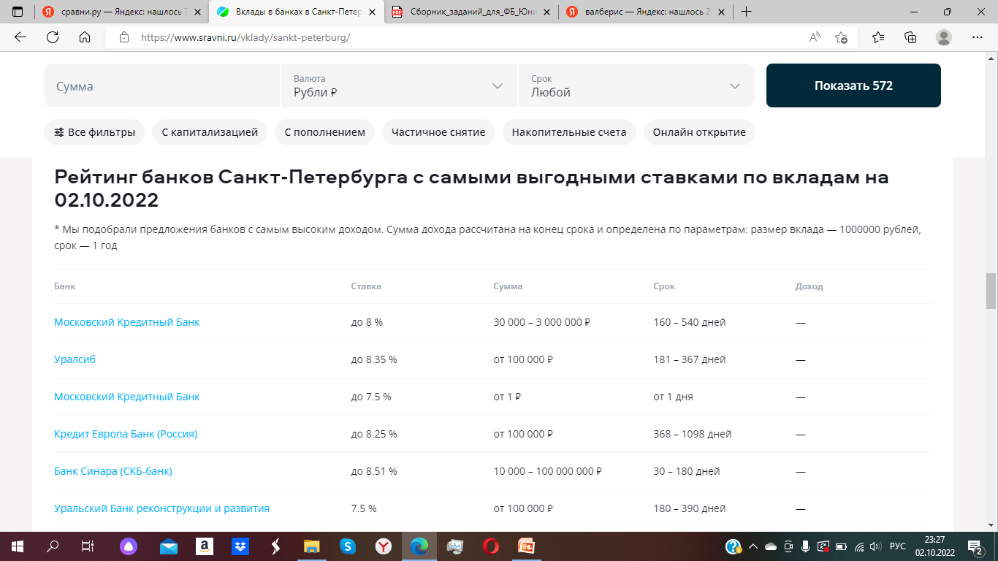

Slide 44
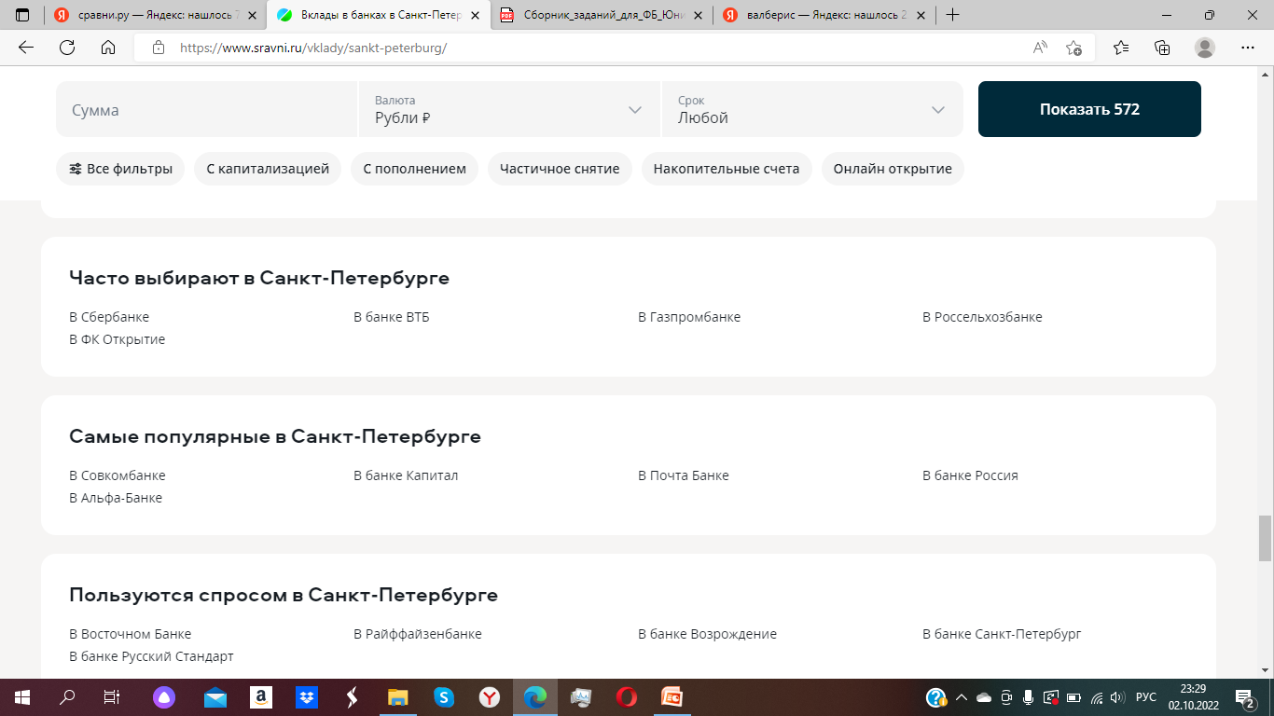

Slide 45
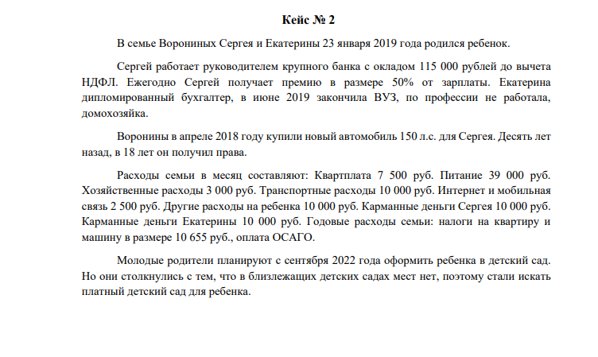

Slide 46
Кейс № 2. Вопрос № 1. Дополнительное условие № 1
Расходы Сергея и Екатерины = 92888 руб .
Доходы = 119791 руб. ( с учётом премии )
Средняя ежемесячная плата частного детского сада за одного ребёнка = 12000 руб.
Доход с учётом всех расходов = 14903 р.
Теперь Сергей и Екатерина могут сократить свои карманные расходы с 10 до 5 тыс. руб.
Попытаться сократить на питание ( если это возможно)
Попытаться найти дешёвое ОСАГО
Могут меньше передвигаться на машине (сокращение трат на бензин , масло и другие расходы )

Slide 47
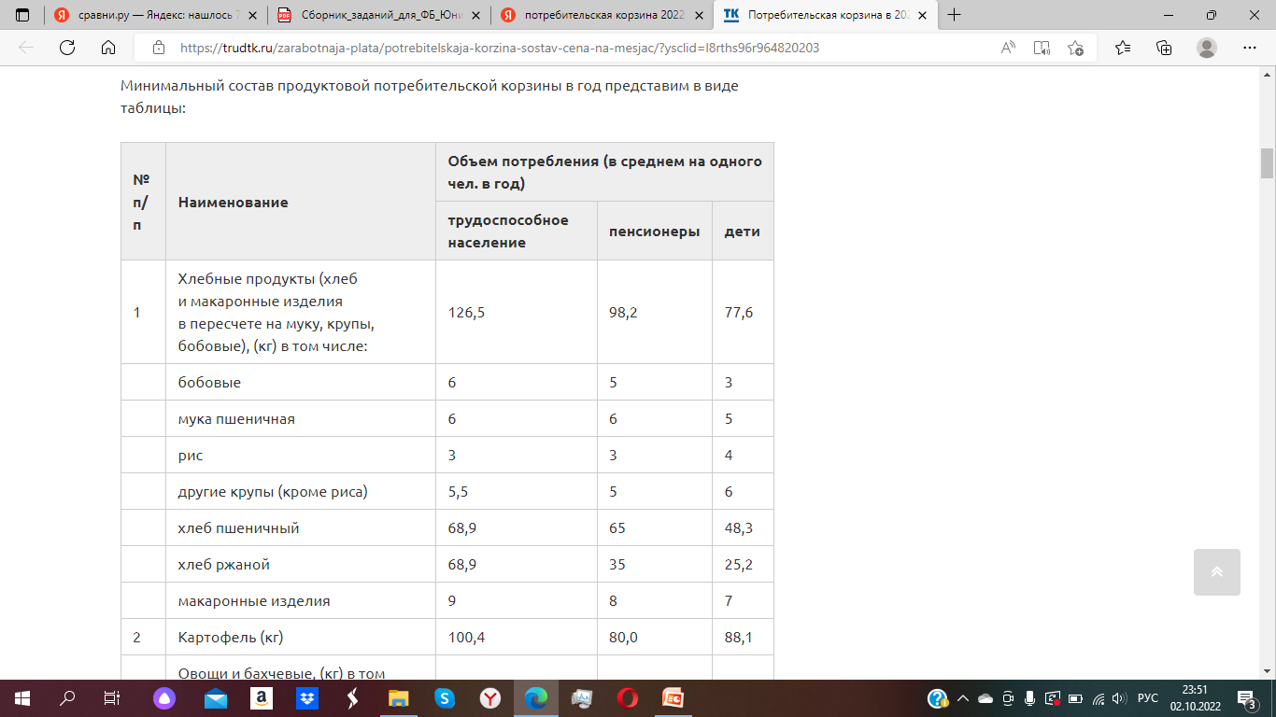

Slide 48
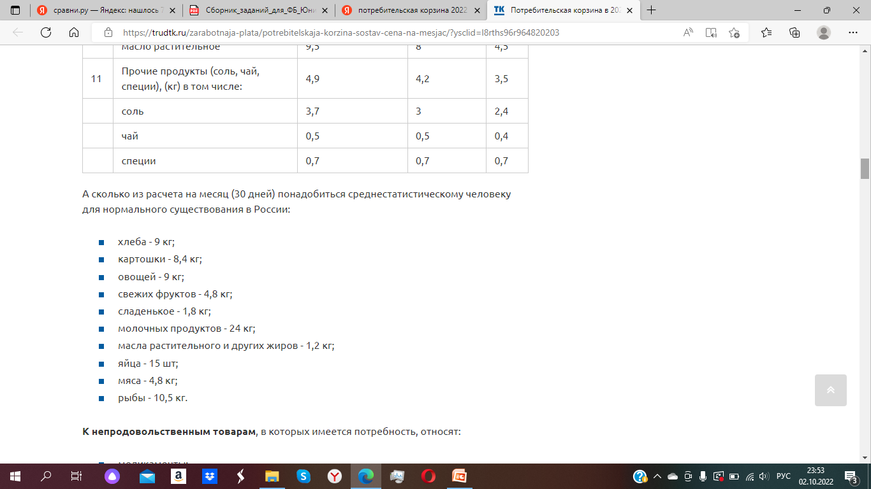

Slide 49
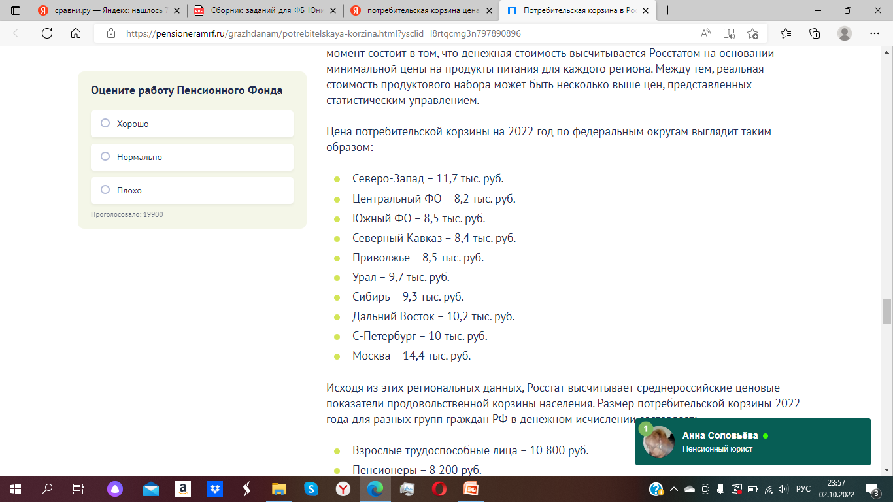

Slide 50
Домашнее хозяйство, 7 класс
Доход семьи Соловьевых в сентябре составил 65000 р.В этом месяце на питание семья потратила 27600 р., а на приобретение одежды в четыре раза меньше. Кроме того, на коммунальные услуги и транспортные расходы ушло 15 800 р. Оставшуюся часть решили отложить на поездку во время зимних каникул. Чему равнялись все расходы семьи в сентябре? И сколько удалось им отложить на отпуск?

Slide 51
Домашнее хозяйство, 7 класс
Семья потратила на одежду 27600:4=6900 р.
Общие расходы 27600+6900+15800=50300 р.
Средства, идущие на накопление 65000-50300=14700 р.
Ответ: 50300 р., 14700 р.

Slide 52
Домашнее хозяйство, 7 класс
Наша семья состоит из пяти человек. Мама и папа работают, бабушка на пенсии, старший брат учится в университете. Я пока ученик 7 класса. Наш семейный доход состоит из заработанной платы родителей, пенсии бабушки и стипендии брата. Зарплата папы равна 36000 р., а мамина зарплата – 4/5 папиной. Пенсия бабушки 14500 р., а стипендия брата равна половине пенсии бабушки. Чему равен доход нашей семьи?

Slide 53
Домашнее хозяйство, 7 класс
Зарплата матери: 36000 *4/5=28800 р.
Доходы сына: 14500: 2=7250 р.
Доходы семьи: 360000+14500+7250=86500.
Ответ: 86 550.

Slide 54
Деловая игра
«Права и обязанности несовершеннолетних собственников. Я и финансы».
-групповая работа (5-6 учащихся)
Воссоединить иллюстрацию (у каждого участника – 1 часть общей иллюстрации), соотнести права и обязанности, применяя навыки финансового грамотного человека.

Slide 55
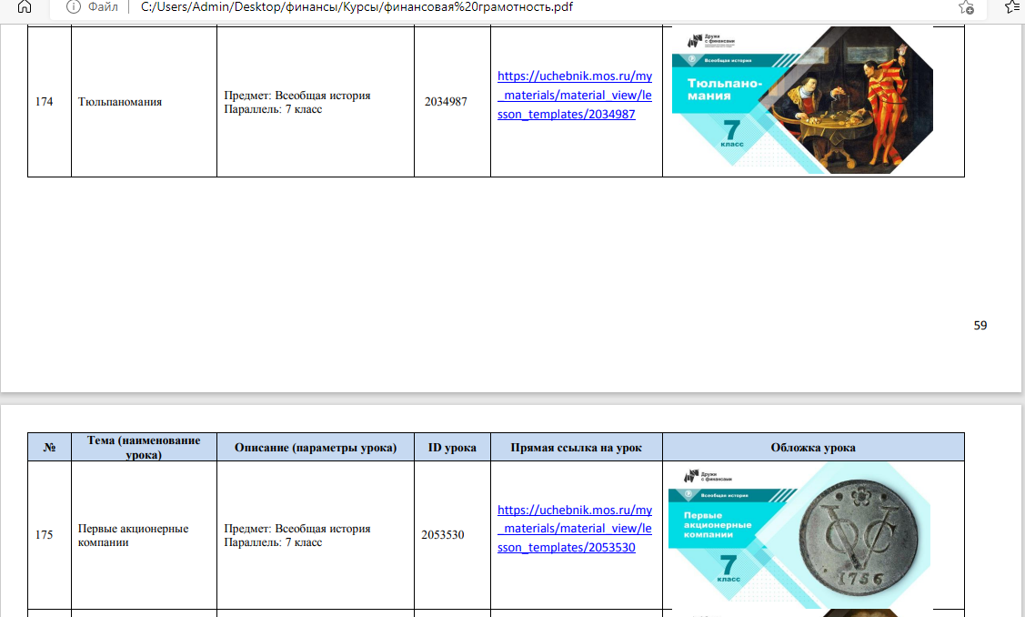

Slide 56
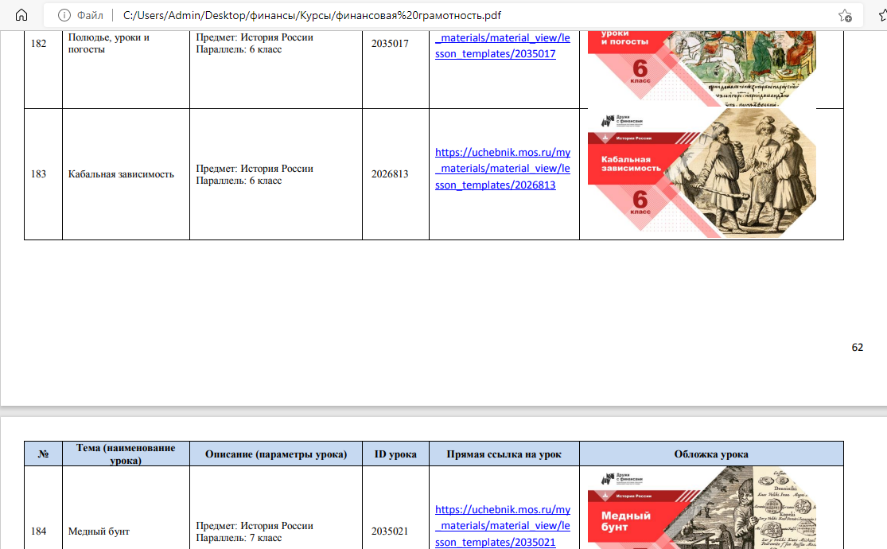

Slide 57
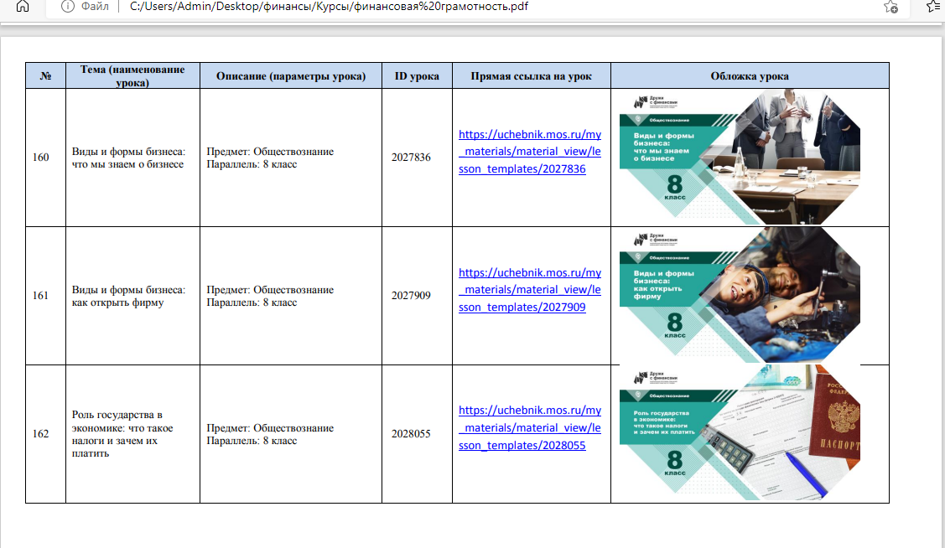

Slide 58
Таким образом, особенностью современного образования является его ориентация на развитие личности обучающегося, на достижение таких образовательных результатов, которые помогут вырабатывать эффективные жизненные стратегии, принимать верные решения в различных сферах человеческой деятельности, общения и социальных отношений.

Slide 59
Спасибо за внимание!

